Slide 1
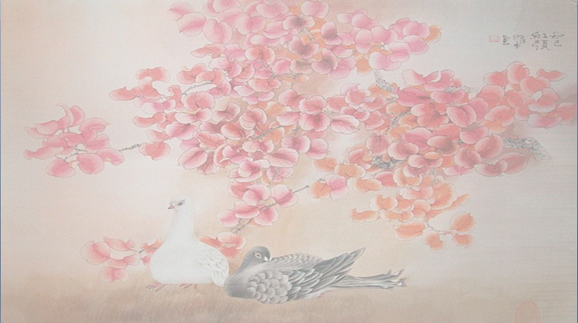
第一课时
之歌
树

Slide 2
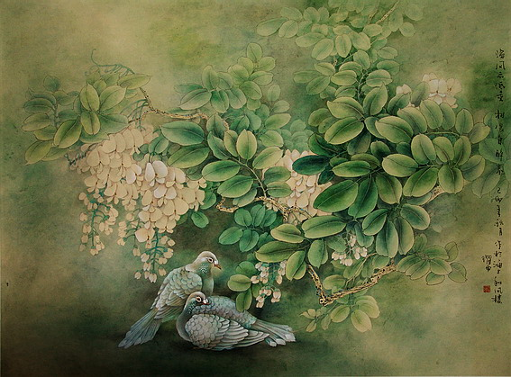
像伞不是伞，整天土里站。
冬天光着头，春夏长绿发，
只有一条腿，小鸟喜欢它。
猜一猜

Slide 3
树
之歌

Slide 4
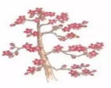

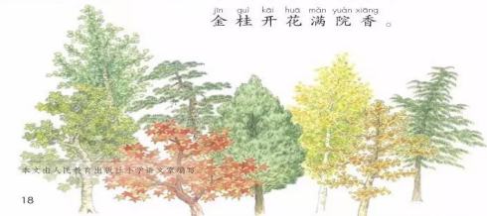


Slide 5
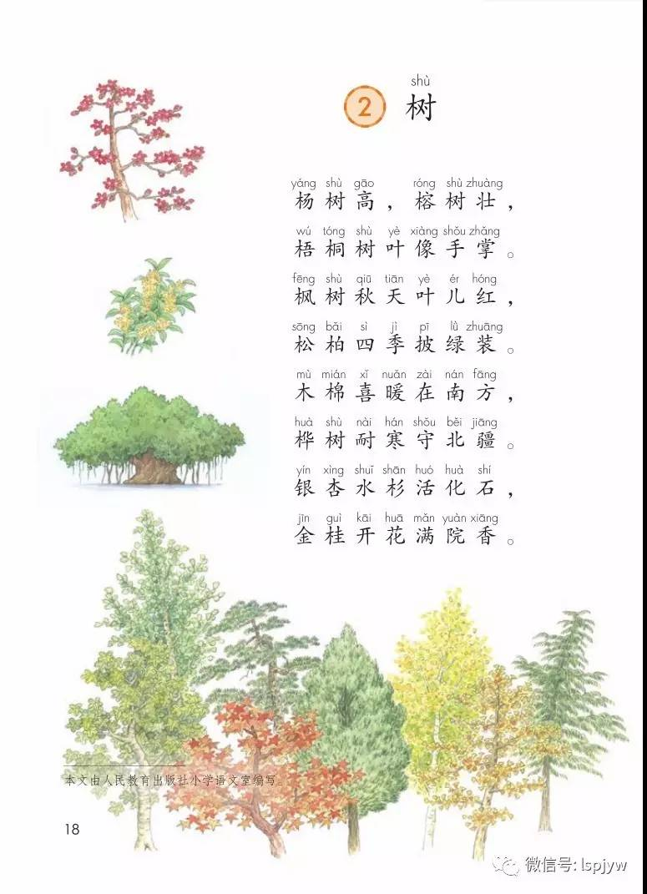

Slide 6
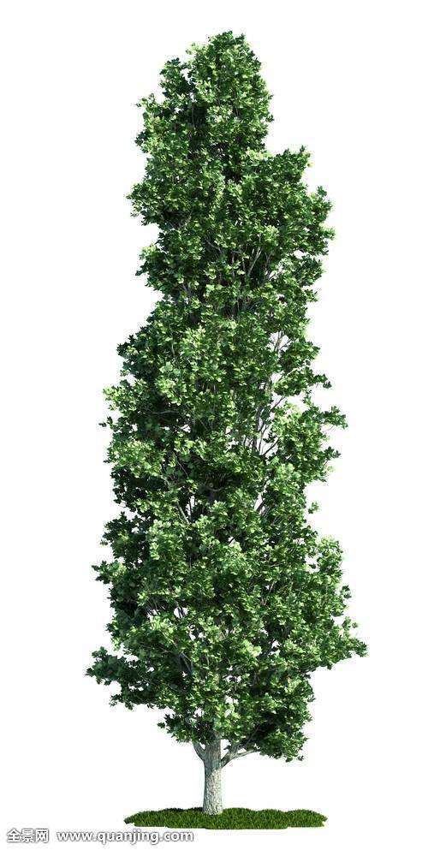
杨树
高

Slide 7
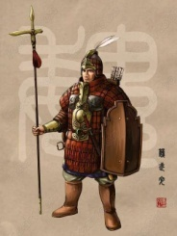
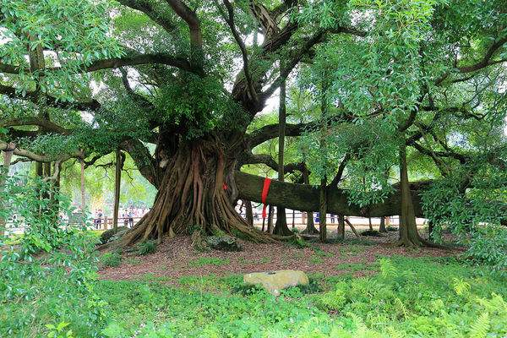
榕树
壮

Slide 8
杨树高
榕树壮

Slide 9
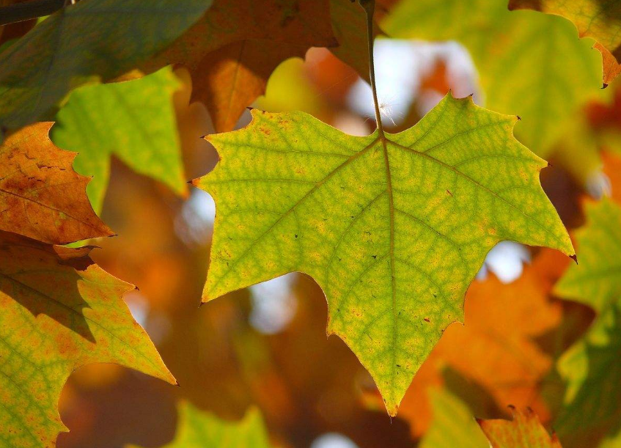
梧桐树叶像手掌

Slide 10
杨树高，榕树壮，
梧桐树叶像手掌。

Slide 11
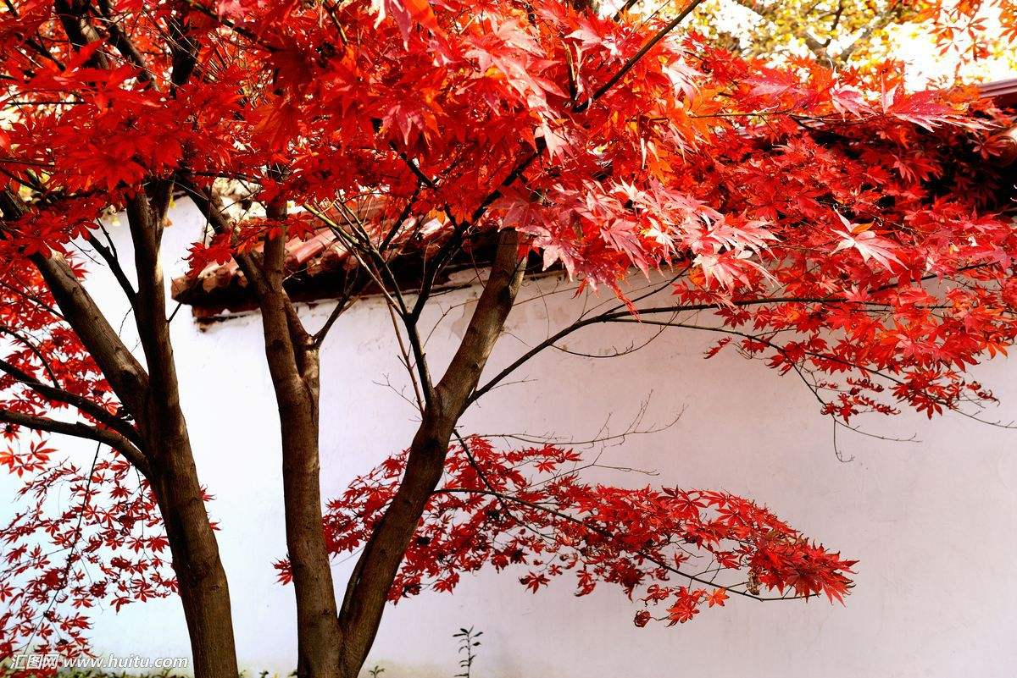
枫树

Slide 12

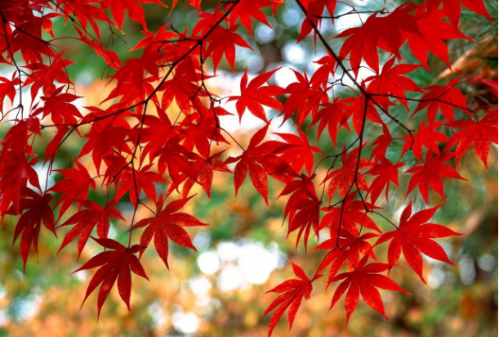
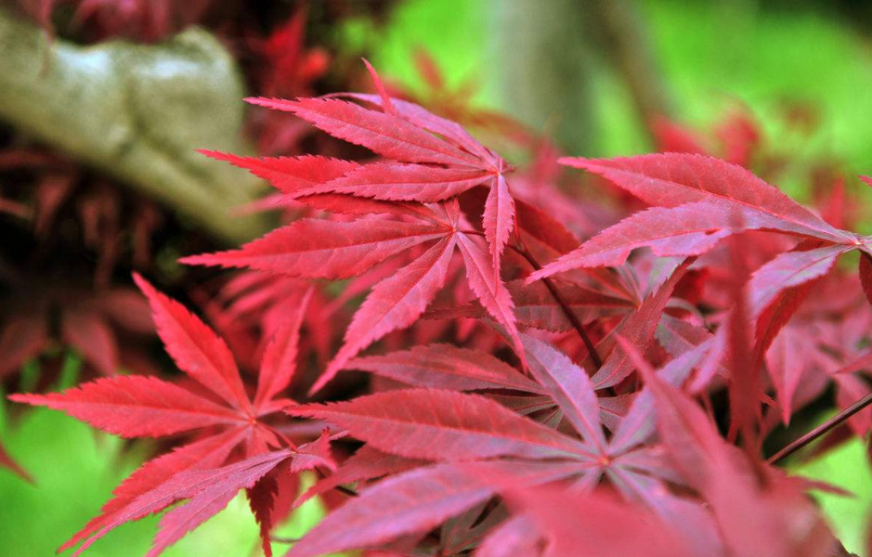
枫树秋天叶儿红

Slide 13
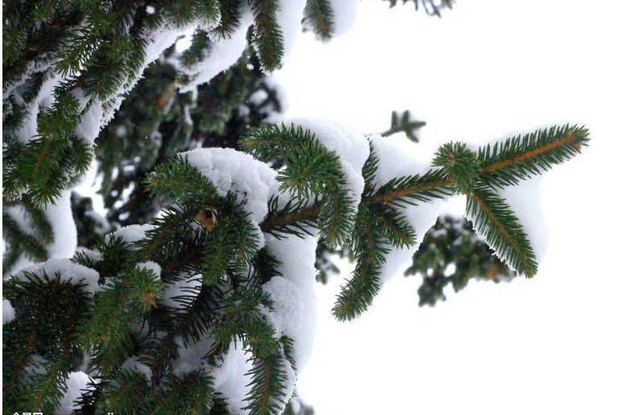
松柏
披绿装
松柏四季披绿装

Slide 14
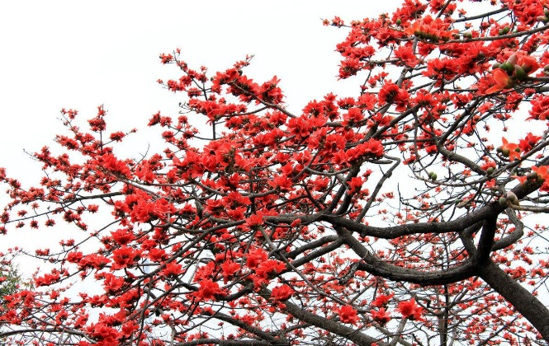
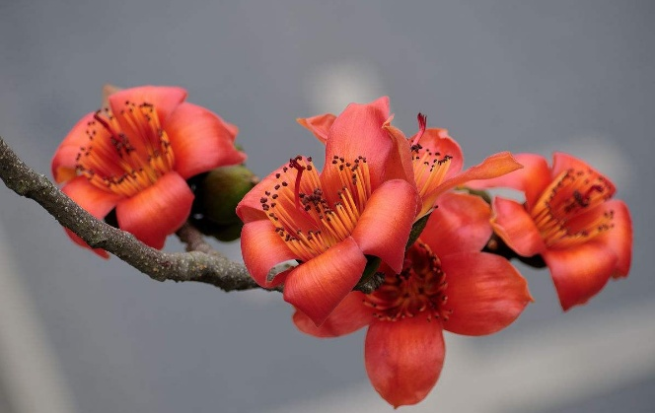
木棉喜暖在南方

Slide 15
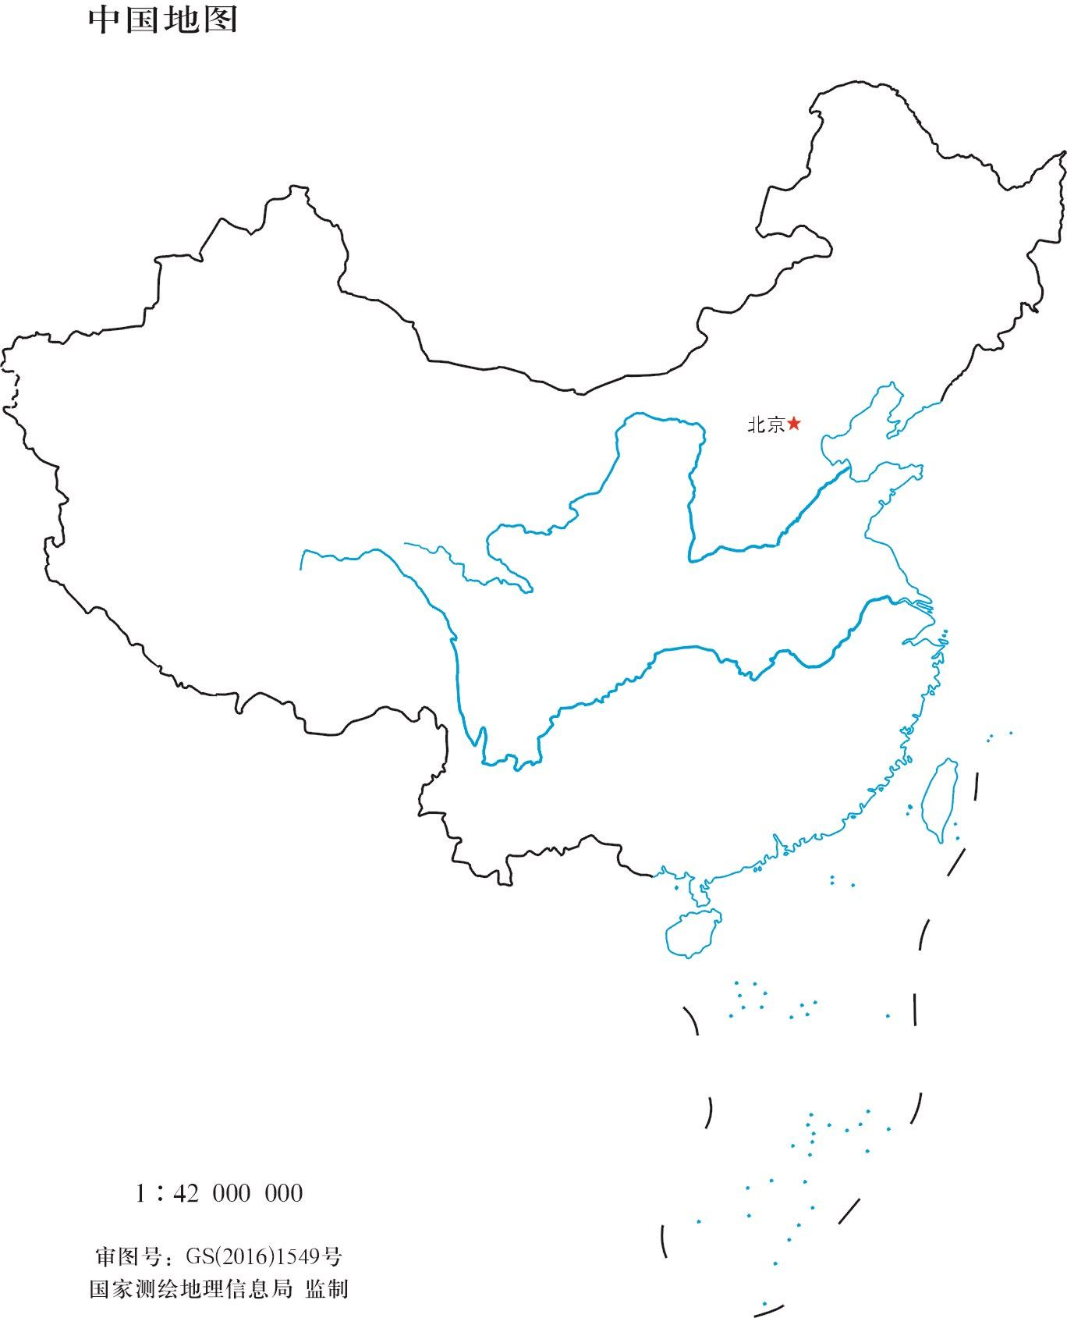
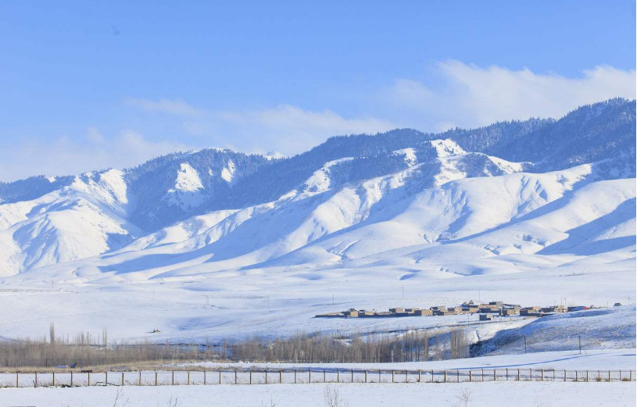


北疆

Slide 16
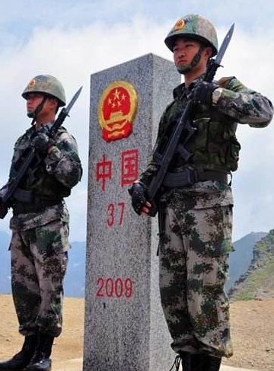
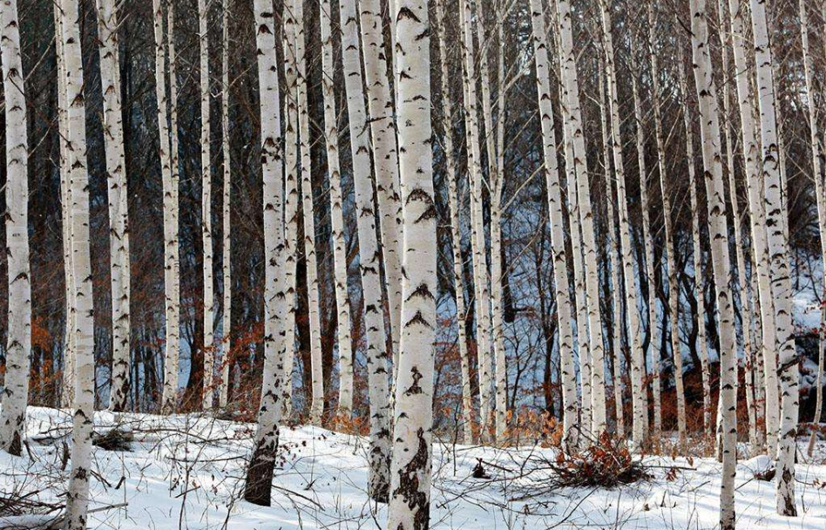
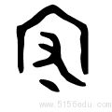
桦树守北疆

Slide 17
木棉喜暖在南方，
桦树耐寒守北疆。

Slide 18
银杏 水杉 金桂

Slide 19

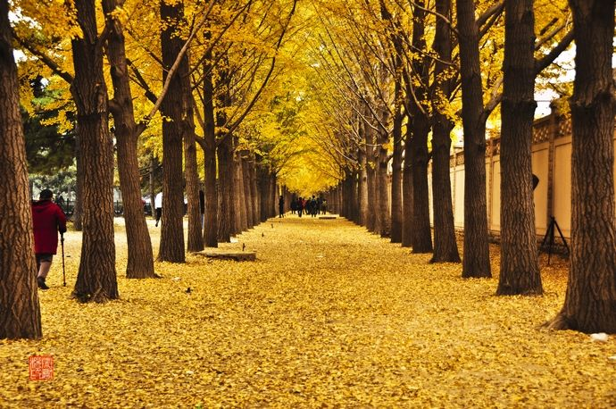
银杏 水杉
活化石

Slide 20
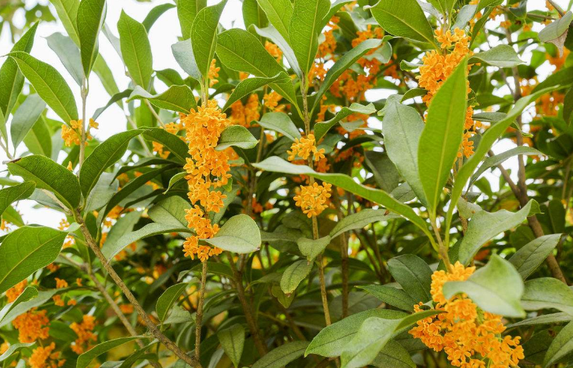
花开时节满院香
金桂

Slide 21
游戏

Slide 22
壮
化

Slide 23
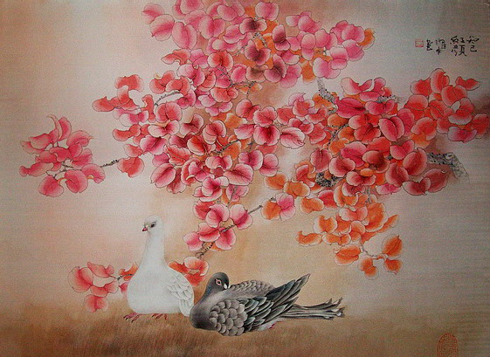
第二课时
之歌
树

Slide 24
杨树 榕树 梧桐树
枫树 松柏 木棉
桦树 银杏 水杉
金桂

Slide 25

高， 壮， 树叶像手掌。
秋天叶儿红， 四季披绿装。
喜暖在南方， 耐寒守北疆。
活化石， 开花满院香。

Slide 26
杨树高，榕树壮，梧桐树叶像手掌。
枫树秋天叶儿红，松柏四季披绿装。
木棉喜暖在南方，桦树耐寒守北疆。
银杏水杉活化石，金桂开花满院香。

Slide 27



Slide 28
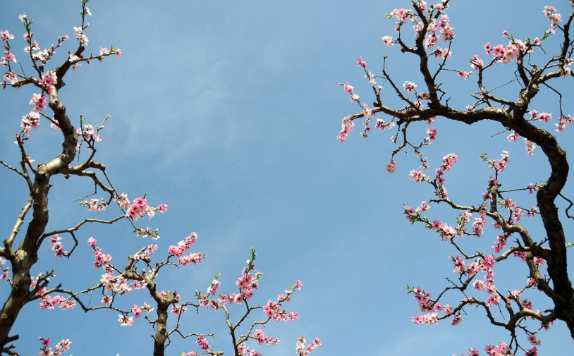
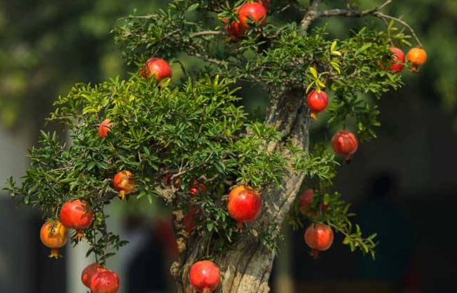
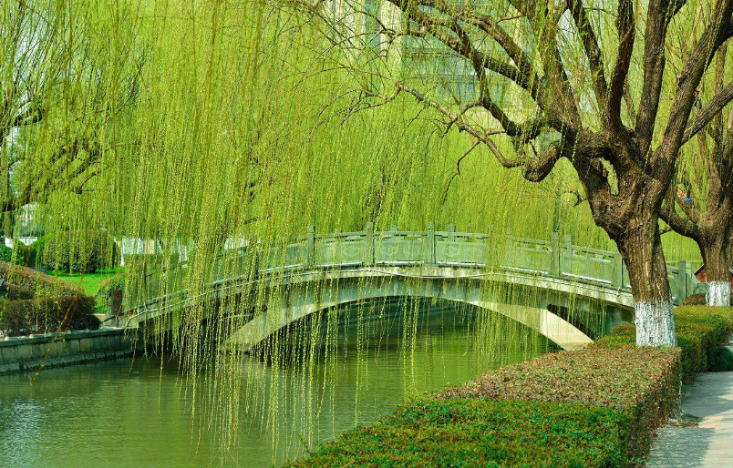
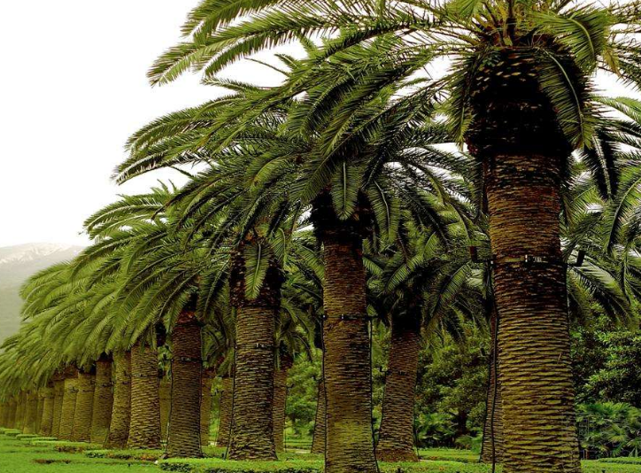

Slide 29
十年树木，百年树人。
树高百尺，叶落归根。
树无根不长，人无志不立。

Slide 30
杨
桐
松
棉
枫
柏
杉
桂

Slide 31
设计与制作：章 婧
单 位：南京市凤凰花园城小学

